Slide 1
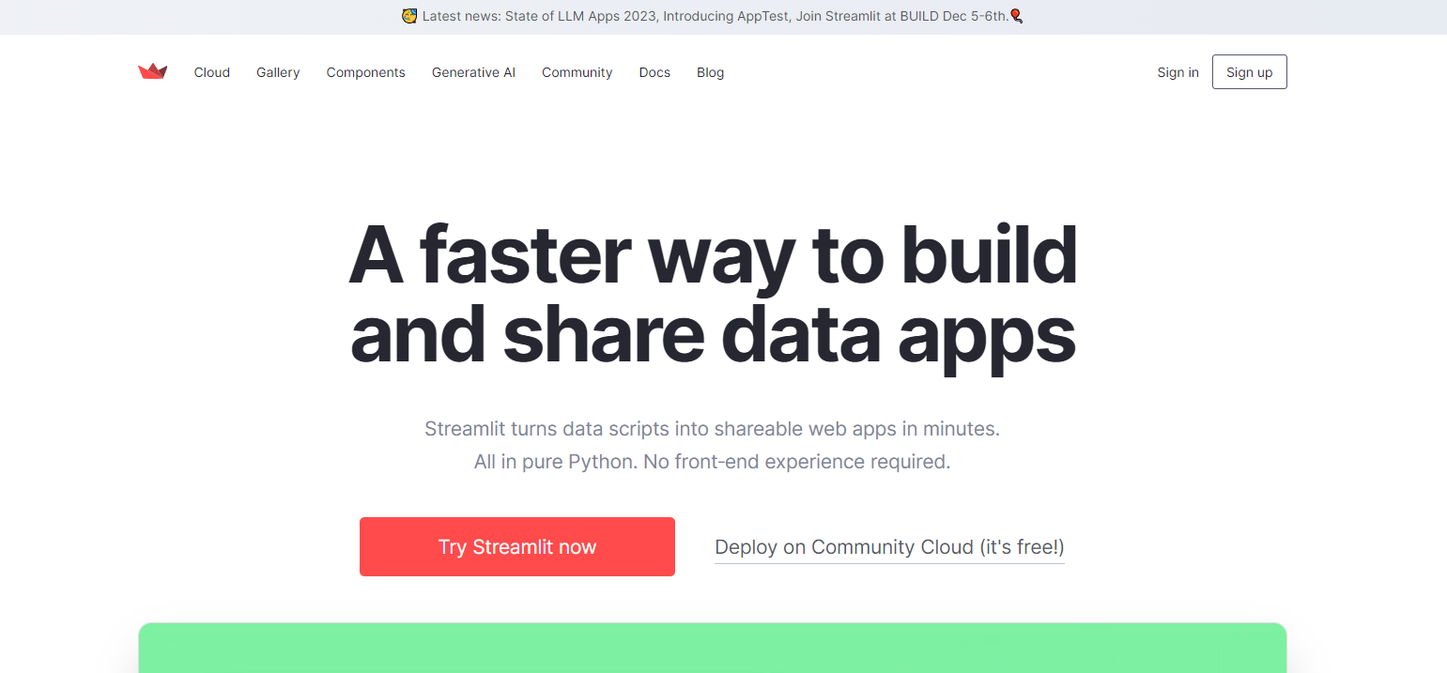
https://streamlit.io/

Slide 2


Slide 3
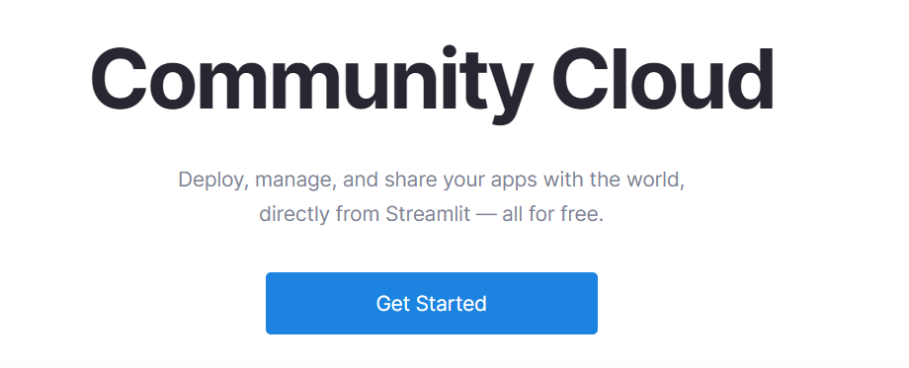

Slide 4
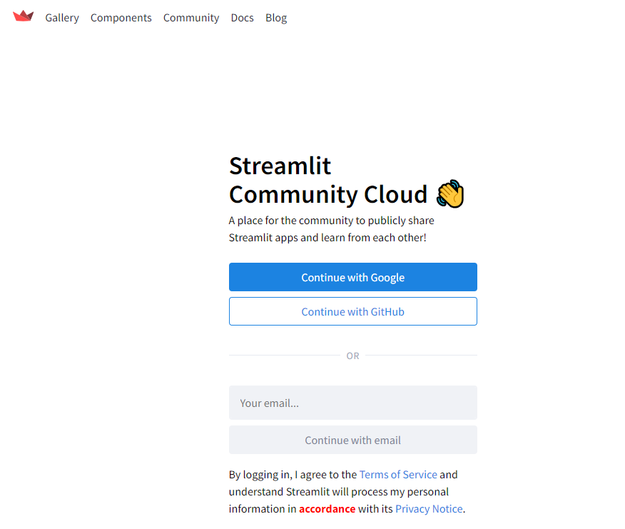

Slide 5
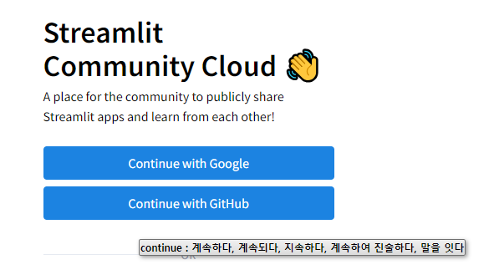
Continue with GitHub 클릭

Slide 6
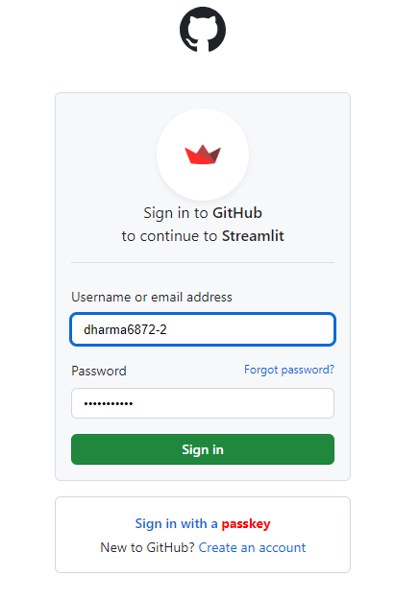
GitHub 계정 입력 후 Sign in 클릭

Slide 7
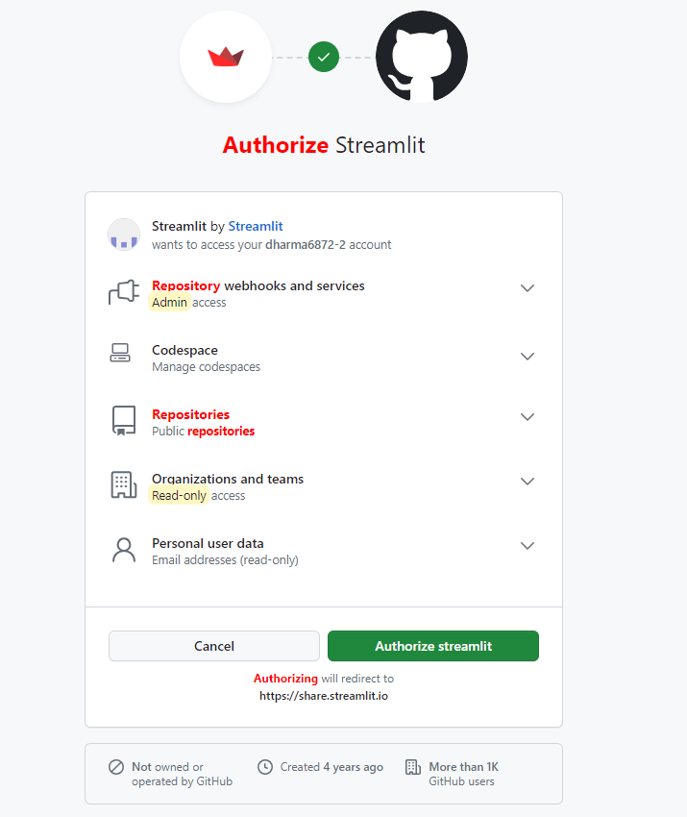
Authorize streamlit 클릭

Slide 8
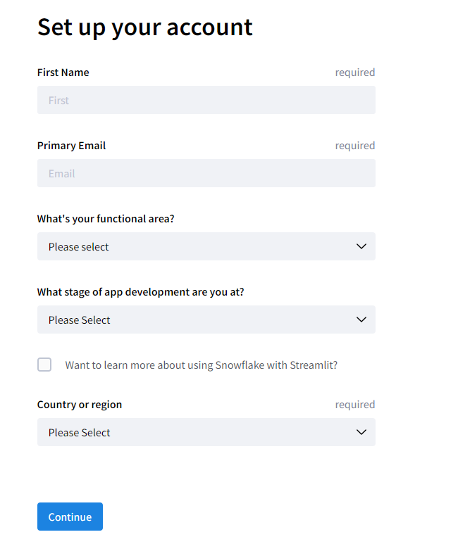
필수 항목 입력 후 Continue 클릭

Slide 9
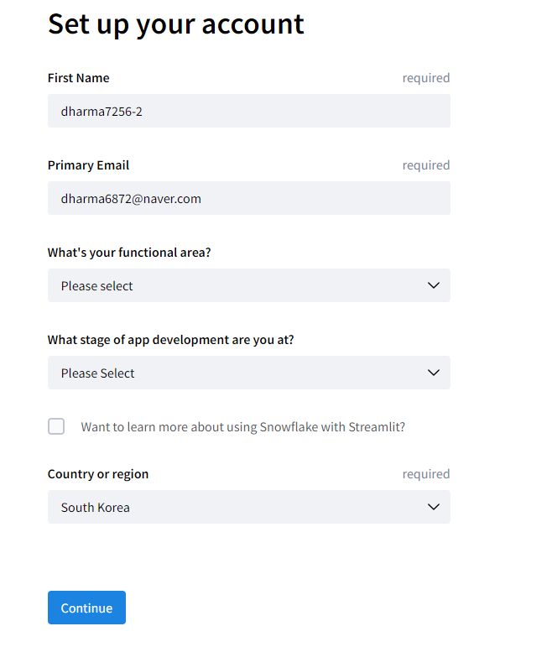
필수 항목 입력 후 Continue 클릭

Slide 10


Slide 11
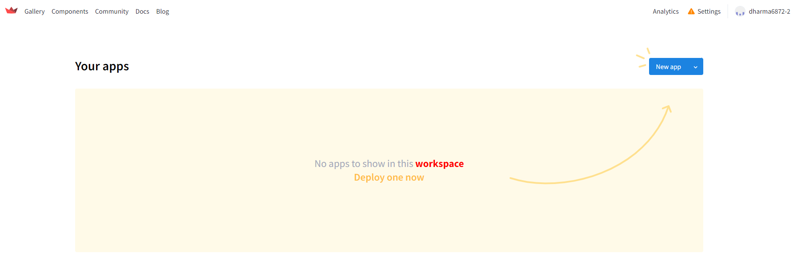

Slide 12


Slide 13
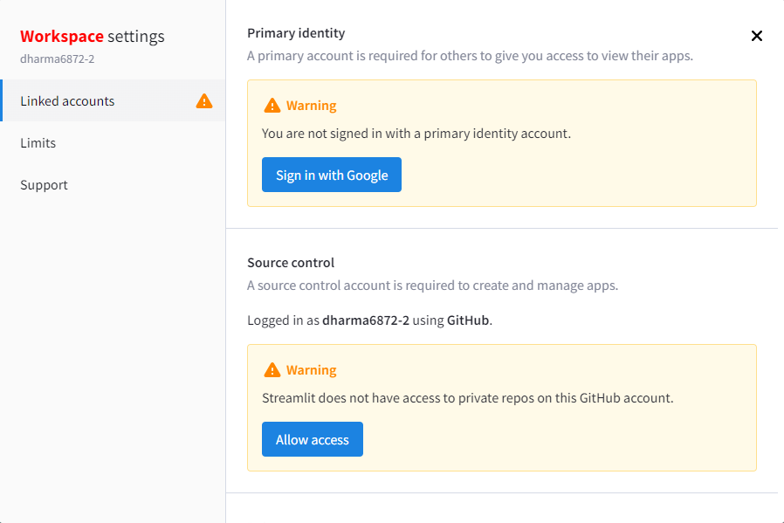

Slide 14
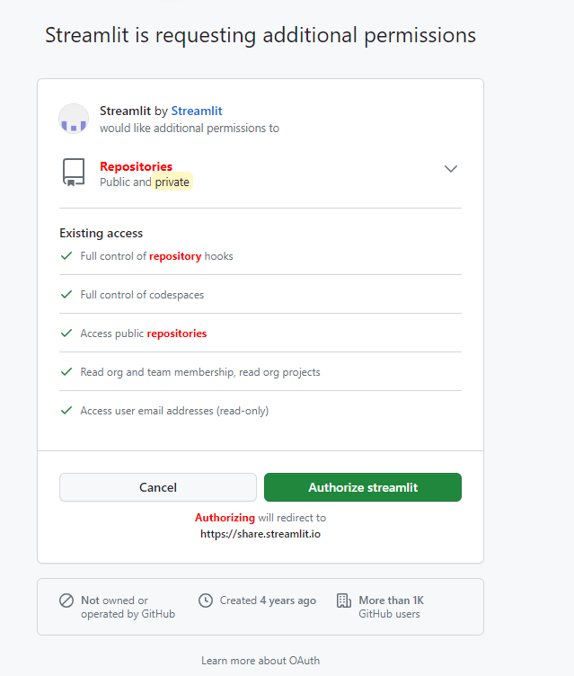
Authorize streamlit 클릭

Slide 15
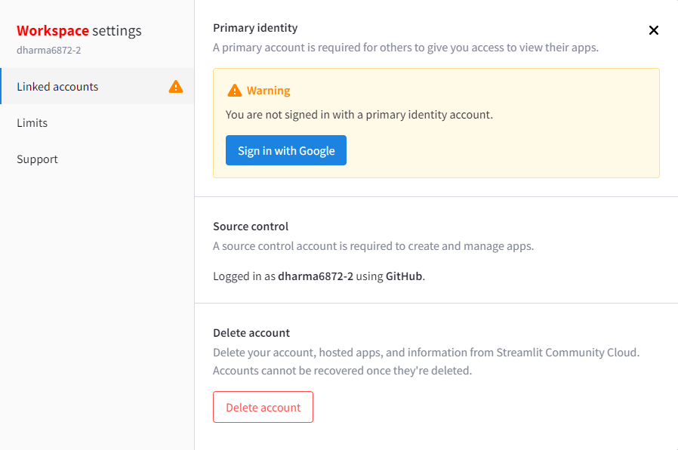

Slide 16
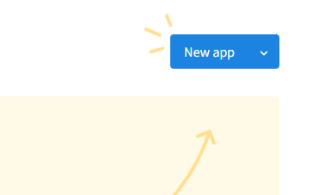
New app 클릭

Slide 17
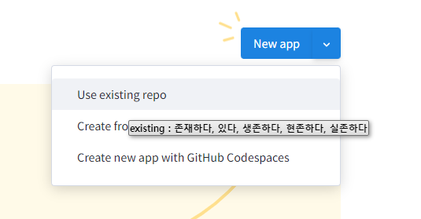

Slide 18
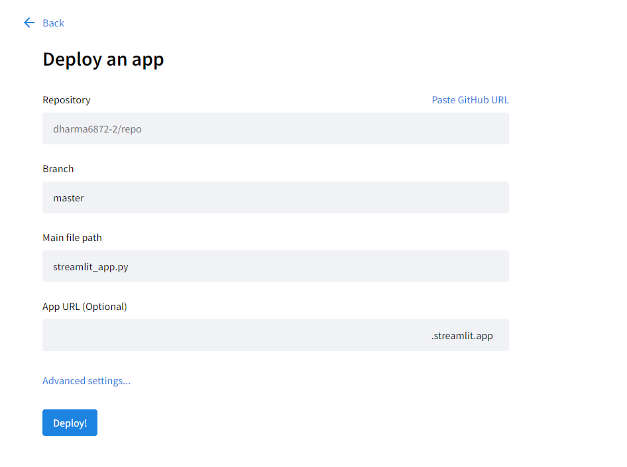

Slide 19

리파지토리 선택

Slide 20
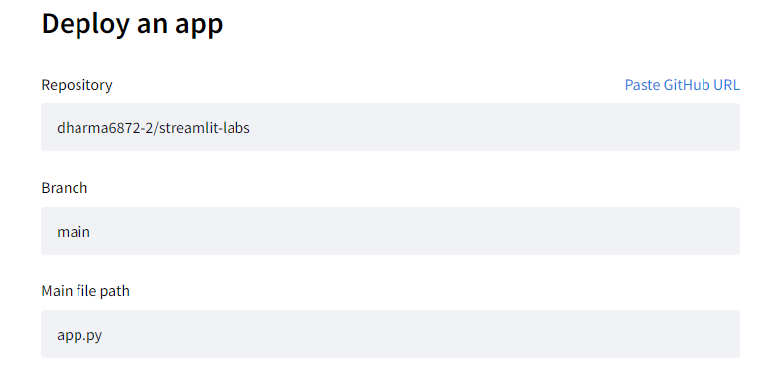

Slide 21


Slide 22

복사

Slide 23
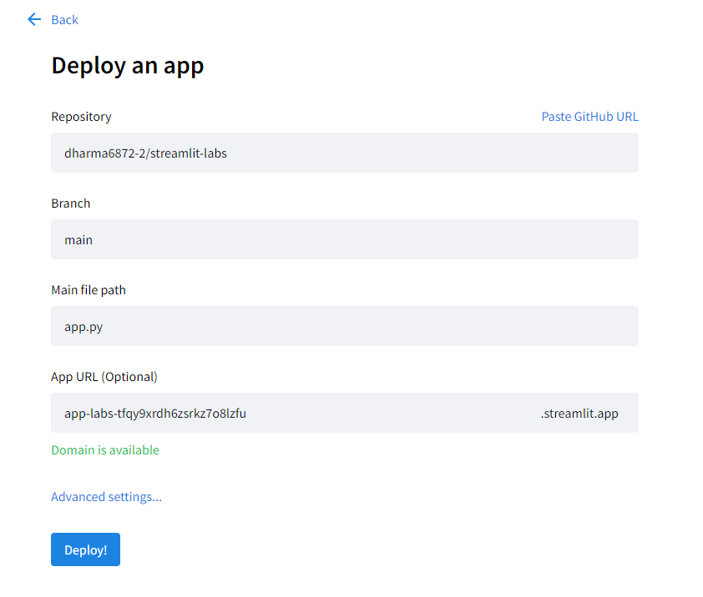
Deploy 클릭

Slide 24


Slide 26


Slide 27
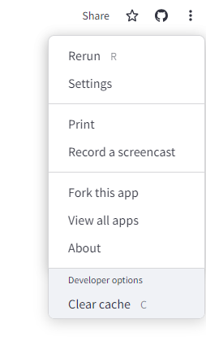

Slide 28
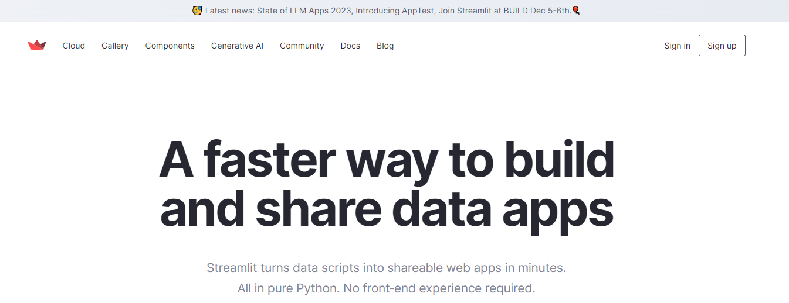
새로운 브라우저 오픈 https://streamlit.io/

Slide 29

Sign in 클릭

Slide 30
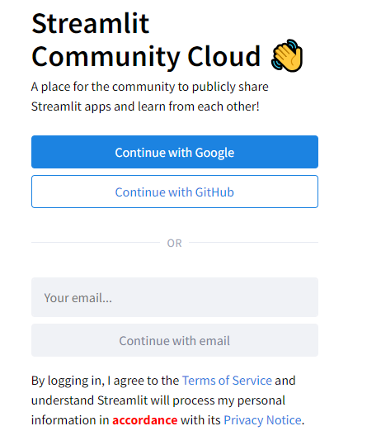

Slide 31
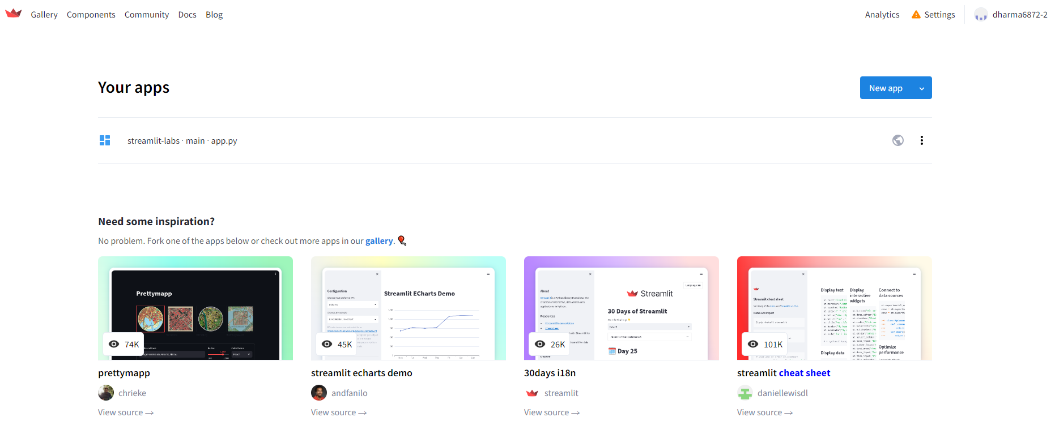

Slide 32

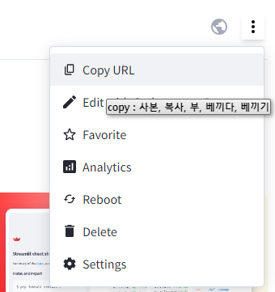
Copy URL 클릭

Slide 33
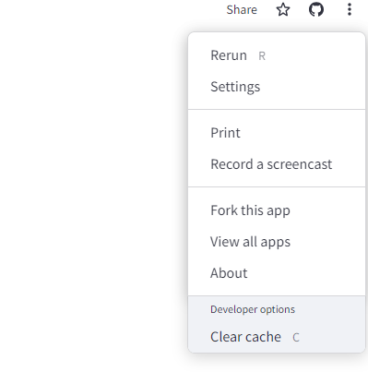
새로운 브라우저 오픈 복사한 URL 붙여 넣기

Slide 34

Cloud 클릭

Slide 35

Sign in 클릭

Slide 36


Slide 37
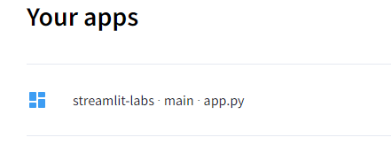

Slide 38
